Slide 1

IT - специалист
Калашницын Алексей 6 Б

Slide 2
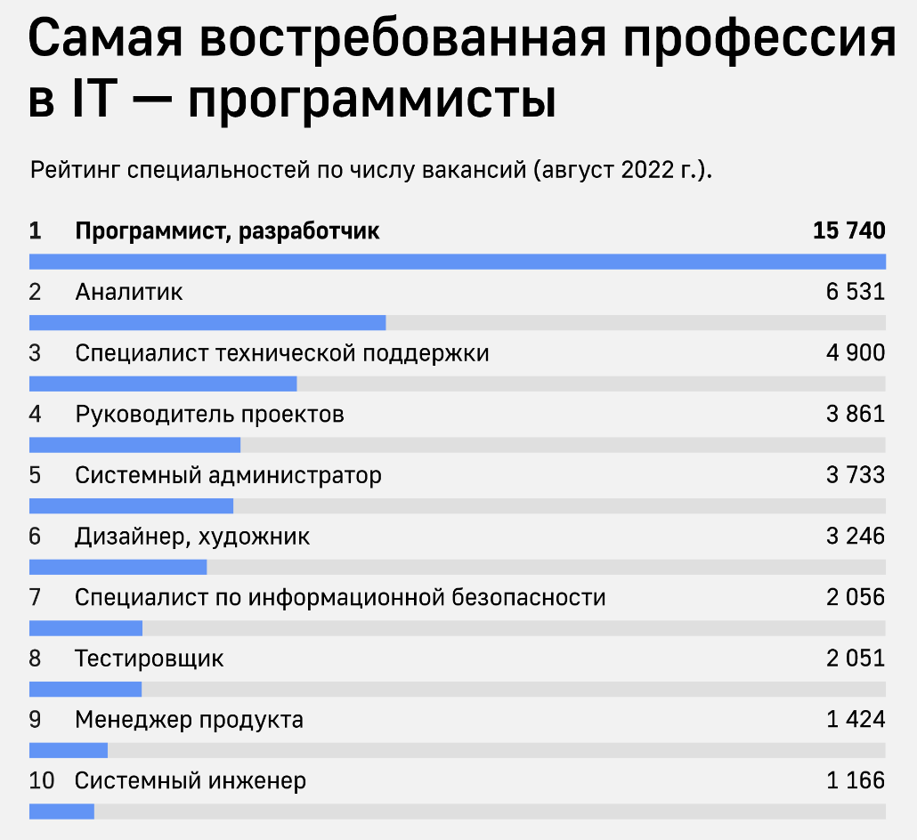
Профессии в сфере it: 1. Програмист, 2. Аналитик, 3. Специалист технической поддержки, 4. Руководитель проектов, 5. Системный админ, 6. Дизайнер, 7. Специалист по информационной безопастности, 8. Тестировщик, 9. Менеджер продукта, 10. Системный инженер

Slide 4
Рассмотрим разработчика(програмиста)
Программист — человек, который создаёт компьютерные программы, сайты, веб-сервисы и мобильные приложения с помощью языков програмирования — Python, C, C++, Go, Java, JS, Swift и других. Программист работает в команде с другими программистами и дизайнерами, чтобы спроектировать каждую часть приложения или программного обеспечения, а затем определить, как они будут работать вместе.

Slide 5
Необходимые качества и навыки разработчика:

Slide 6
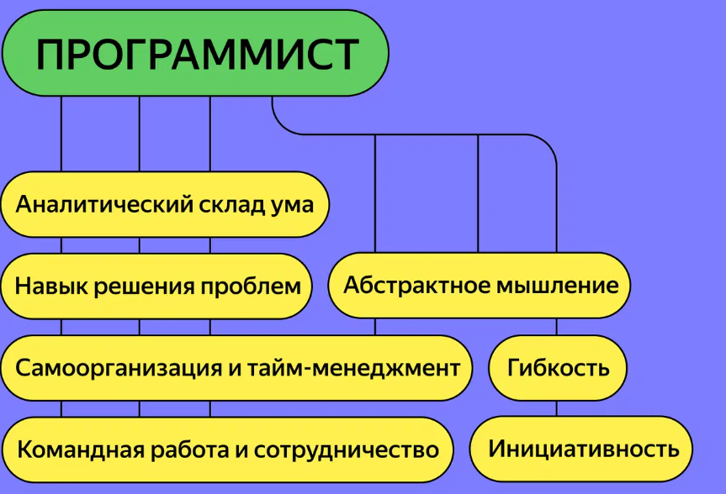

Slide 7
Задачи и обязанности программиста
Программист должен обладать определённым набором технических навыков: разбираться в используемом языке и его экосистеме, понимать, как устроен и функционирует интернет.

Slide 8
Знать языки программирования. Чтобы компьютер понял, что от него хотят, нужно обращаться к нему на языке программирования. Выбор языка зависит от отрасли программирования. Вот один из некоторых распространённые языки: ● Python — высокоуровневый язык программирования общего назначения. Его часто используют в разработке веб-приложений и прикладного программного обеспечения, а также в машинном обучении и обработке больших данных; Иметь представление о больших данных. Сбором, обработкой, анализом и расшифровкой больших данных занимается аналитик данных. Но утилиты и алгоритмы для их анализа пишут программисты, поэтому будет полезно понять, как они устроены. Уметь отладить код. Это помогает программисту улучшить свои навыки владения языком — изучить его тонкости, исправляя ошибки. Искусственно создать ошибку непросто, поэтому, чтобы набраться опыта в этой области, нужно не бояться создавать сложные проекты и по ходу решать возникающие проблемы. Другой вариант — исправлять ошибки в проектах с открытым исходным кодом. Понимать, как работают сетевые протоколы и безопасность. Вопросы безопасности особенно важны для серверных разработчиков, поскольку они отвечают за взаимодействие и хранение пользовательских данных и приватной информации: номеров карт, паролей. Программисты из других отраслей также могут применять эти знания. Без понимания принципов безопасности вопрос времени, когда данные будут скомпрометированы или украдены. Знание сетевых протоколов ― правил связи между устройствами в сети ― важно для программистов, работающих над сетевым сервисом, например облачным файловым хранилищем, или для тех, кто занимается корпоративными сетями компании.

Slide 9
Плюсы и минусы профессии
IT-компании предлагают опытным программистам высокие зарплаты, карьерный рост и возможность выбора локации, оборудование и девайсы для рабочего процесса. Привлекательным фактором для многих сотрудников выступает удалённый или гибридный формат работы. Взамен программисту нужно уметь адаптироваться к быстро меняющейся среде, запросам рынка и потребностям заказчика. Разберём другие плюсы и минусы.
Преимущества
✅ Удалённая работа. Программисты могут выполнять большинство своих задач из любого места с доступом в интернет. ✅ Перспективы роста. Это сфера, где можно быстро построить карьеру, ― часто достаточно двух лет для перехода на следующую ступень. Как следствие — повышение зарплаты, более интересные задачи, возможность выбирать позиции и проекты. ✅ Не обязателен диплом об образовании. В отличие от других высококвалифицированных профессий вроде врача или физика-атомщика, о программистах прежде всего судят по их опыту, практическим и теоретическим знаниям. Это означает, что можно постепенно улучшать образование во время работы и не тратить годы на учёбу в университете. ✅ Непрерывное развитие. Обычно программисты берутся за большие задачи, разделяют их на множество мелких частей и ищут способы их решения. Этот навык полезен не только в работе, но и в решении повседневных проблем. Также разработчик должен следить за развитием технологий и при необходимости освоить новую версию языка или нового инструмента. ✅ Баланс между работой и личной жизнью. В некоторых компаниях работодатель устанавливает тайм-трекер, чтобы контролировать рабочее время и фиксировать личные показатели разработчика. В остальных случаях код пишут 4–5 часов в день. Оставшееся время отводится на планирование, синхронизацию с командой, проверку и обдумывание идей или альтернативных подходов к решению проблемы. Такой график освобождает время для личной жизни.
Недостатки
❌ Быстро меняющаяся среда. Работа в сфере технологий предполагает готовность к переменам и умение быстро адаптироваться. Если это вызывает тревогу, быть программистом будет трудно.
❌ Рутинные задачи. Часто программисты ищут новаторские способы решения различных проблем, но иногда им подолгу приходится выполнять скучную работу. Например, разработка программного обеспечения целиком состоит из ряда повторяющихся задач. Это может значительно снизить мотивацию.
❌ Слишком высокая конкуренция. На рынке много разработчиков начального уровня, которым трудно найти работу после окончания курсов и стать востребованными. За продвижение по службе придётся соревноваться.
❌ Риск выгорания. Всего за пять лет в IT-сфере можно вырасти до опытного специалиста, или сеньора. Это большой объём ответственности и задач, который может привести к выгоранию.

